Slide 1
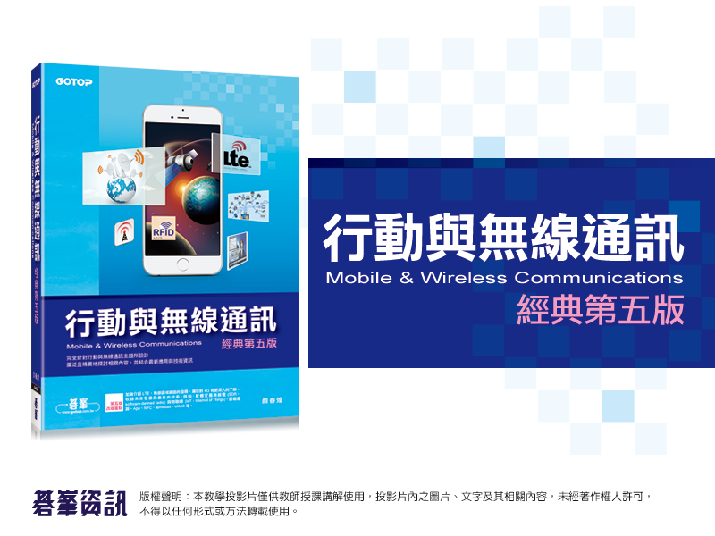

Slide 2
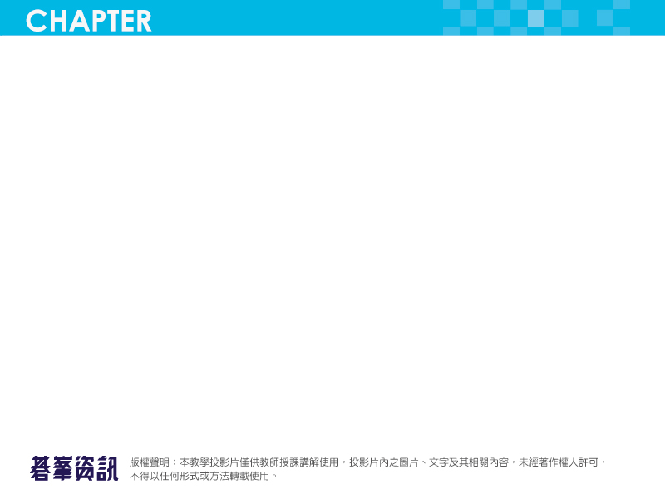
第1章
認識圍繞著我們的鄰居 :
電磁波(electromagnetic wave)

Slide 3
本章的重要觀念
電磁波是什麼 ?
電磁波有什麼用 ?
電磁波會害我們生病嗎 ?

Slide 4
1.1 簡易電磁學
無線通訊的媒介是電磁波，雖然我們生活的環境中到處有電磁波，但是一般人倒是很少注意到電磁波的存在。
到底什麼是電磁波呢 ? 高中物理曾經介紹過電生磁與磁生電的觀念。

Slide 5
基本觀念
變動的電場產生磁場，變動的磁場會產生電場。
交互循環之下，交流變化的電場會感應產生交流變化的磁場，而交流變化的磁場會接著感應產生交流變化的電場，於是就形成了電磁波。
電磁波可以不必在實體的導向介質上傳送，在真空中電磁波以光速行進。
無線通訊所傳送的資訊就是透過電磁波來輸送的

Slide 6
1.1.1早期的發現
西元1820年丹麥的物理學家厄司特(Hans Christian Oersted)發現有電流通過的導線會影響導線旁邊的磁針
厄司特的發現讓人們想到電與磁的現象是有關聯的
後來馬克士威(Maxwell)在1864年完成完整的電磁場理論

Slide 7
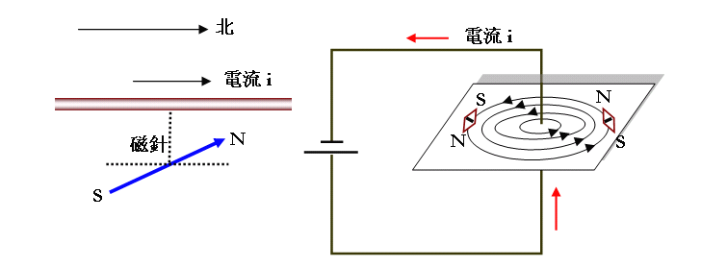
電流產生的磁場

Slide 8
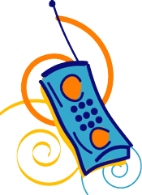
簡易電磁學
電生磁與磁生電的觀念
厄司特(Hans Christian Oersted)的發現
安培定律與電動機的原理
法拉第定律與發電機的原理

Slide 9
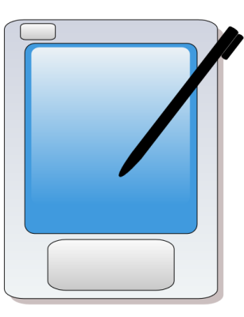
1.2 認識電磁波
馬克思威電磁場方程式
電磁波的特性
電磁波的來源
電磁波的種類
電磁波的傳遞(propagation)

Slide 10
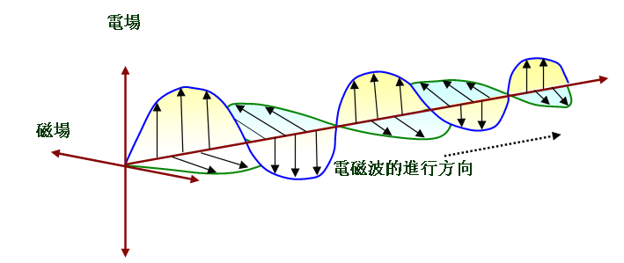
天線發射的電場與磁場

Slide 11
電磁波基本的特性
電磁波的傳送不需要實體的介質，在真空中也能傳遞。
所有的電磁波在真空中傳播的速度都一樣，與其頻率或波長無關。
電磁波中含有電場與磁場，隨時間而變化強度與方向，電場與磁場的振動方向與波的傳遞方向垂直。

Slide 12
1.2.1 電磁波的來源
宇宙射線就是一種電磁波
大自然中的太陽或是大家平時熟悉的電器用品都是電磁波的產生源
一般人常接觸的手機更是以電磁波為訊號收送的方式
不同種類的電磁波最主要的差異在於頻率的不同
可見光也算是一種電磁波
微波爐裡頭用來加熱食物的也是電磁波

Slide 13
1.2.2 電磁波的種類
前面曾經介紹過各種不同名稱的電磁波，主要是從電磁光譜的角度來觀察的。
假如把電磁輻射看成是傳遞能量的一種方式，依其輻射的種類可分為三種。

Slide 14
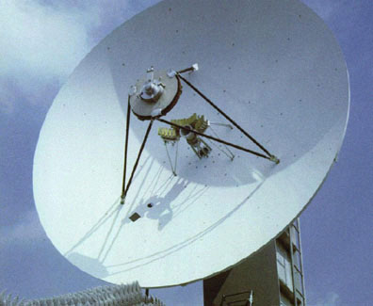
電磁輻射的種類
游離輻射
有熱效應的非游離輻射
無熱效應的非游離輻射

Slide 15
1.2.3 電磁波的傳遞(propagation)
電磁波大約以每秒約300公里的速度在真空中傳遞，當電磁波穿過非傳導性的物質(dielectric material)時，傳遞的速度會降低，例如空氣。
形成電磁波的電場與磁場不但成90度角垂直，而且其振幅(amplitude)會一起增減，互相產生對方，這種傳遞也叫做TEM(transverse electric mode) propagation。

Slide 16
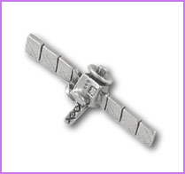
地球上傳導的電磁波分類
地面波(ground wave)
表面波 (surface wave)
大氣波(sky wave)

Slide 17
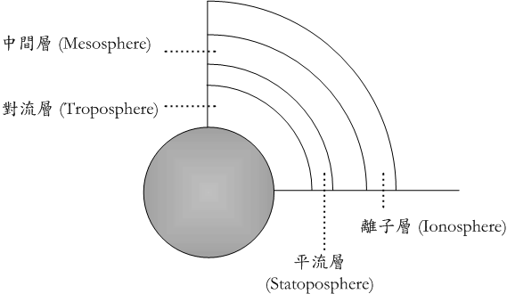
地球上的大氣層

Slide 18
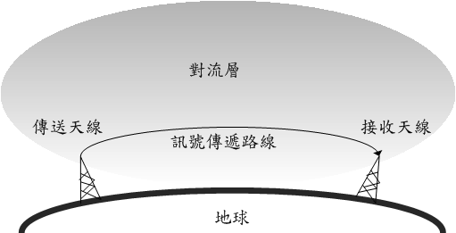
地面波

Slide 19
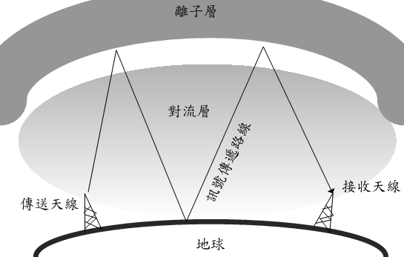
大氣波的傳遞(sky wave propagation)

Slide 20
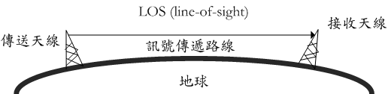
LOS的傳遞

Slide 21
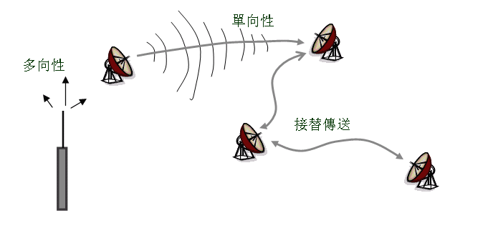
無線電波傳送的方向性

Slide 22
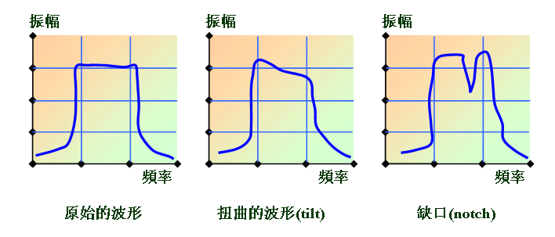
在實際的環境中傳遞電磁波

Slide 23
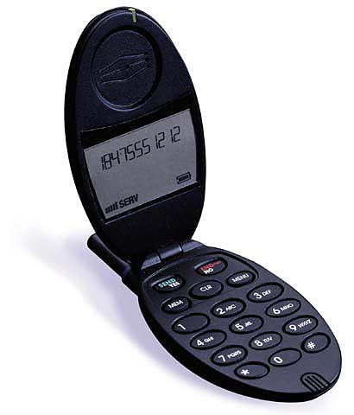
1.3 從電磁波的應用開始認識
無線通訊
衛星與太空通訊
  全球定位衛星(GPS, Global Positioning Satellites)
  衛星電話(Satellite Phones)的原理
  太空探測衛星(Space Exploration Satellites)的無線通訊
數位電視(DTV, digital TV)的原理

Slide 24
1.3.1 電磁波的應用 :
衛星與太空通訊
在地球外圍的軌道上有無數的人造衛星繞行著，這些衛星可以監測氣候資料、發送電視廣播訊號或是傳送各種與位置相關的資訊。
有些太空機具航行得更遠，甚至離開了太陽系，這些機具同樣要利用電磁波將訊號傳回地球。

Slide 25
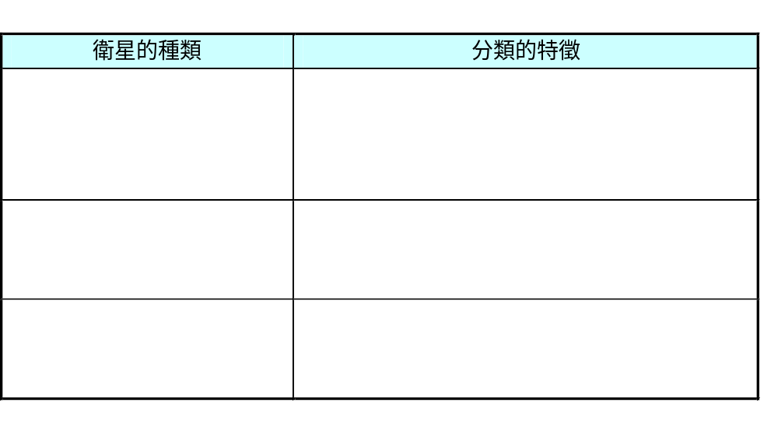
衛星的種類

Slide 26
1.3.2 電磁波的應用 : 數位電視(DTV, digital TV)的原理
數位電視(DTV, digital TV)是一種完全數位化的系統，電視的訊號在發送、接收與播放的過程都使用數位化的技術。
數位電視的標準很多，目前最受重視的是HDTV(high-definition TV) ，在DTV的標準中使用的解析度最高，而且支援數位環場音效。

Slide 27
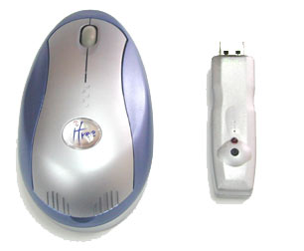
1.3.3 與個人電腦有關的無線通訊小常識
無線滑鼠(wireless mouse)與無線鍵盤(wireless keyboard)
紅外線列印(Infrared printing)技術

Slide 28
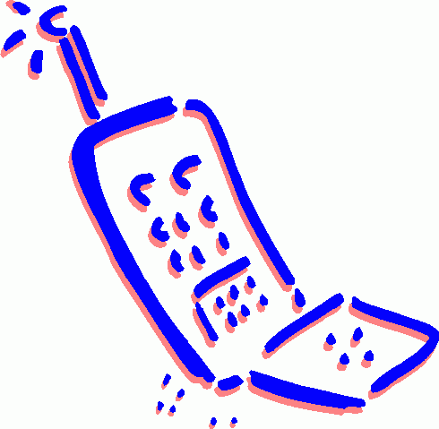
1.4 電磁波的生物效應
電磁波對人體可能產生的危害
我們要如何保護自己免於受到電磁波的危害呢 ?
科技新發展 : 電磁波遮蔽材

Slide 29
1.4.1 電磁波對人體可能產生的
危害
很多電器用品都是電磁波的產生源。
電磁爐是冬天吃火鍋的必需品，但是電磁爐產生的電磁波強度相當高。
微波爐也是一般廚房中常用的電器，微波爐啟動時產生的電磁波很強。
行動電話的電磁波是一般人最常接觸的電磁波來源。辦公室大樓的配電系統、刮鬍刀、影印機、印表機、吹風機等都是電磁波來源。

Slide 30
1.4.2 我們要如何保護自己免於受到電磁波的危害呢 ?
對於生活環境中存在的電磁波要有基本的認識，由於電磁幅射會隨著距離而衰減，離有害的電磁波越遠越安全。
電磁波的存在可以透過偵測的裝置或是一些現象來發覺，例如高壓電線附近的住家最好了解一下周圍的電磁波強度是否已經超過危險範圍。

Slide 31
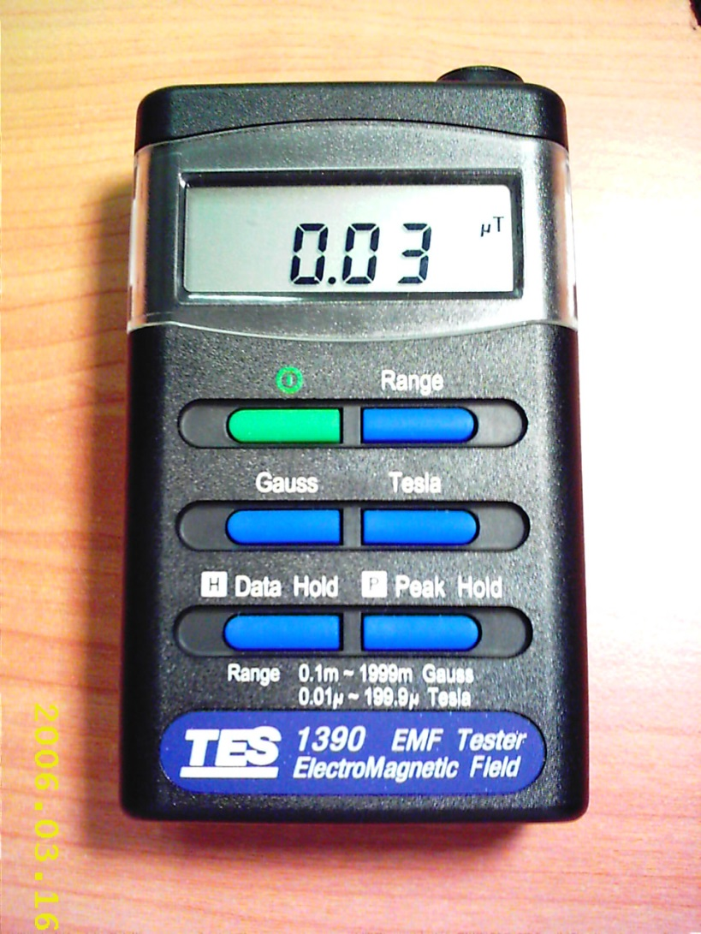
電磁波強度的量測儀器

Slide 32
1.5 科技新發展 : 電磁波遮蔽材
有事實顯示超過60 Hz的電磁波會對人類去氧核醣核酸(即DNA)的結構產生傷害。
目前複合材料的電磁波遮蔽材是相當活躍的研發領域，可能很快就有新的產品出現。
手機的電磁波可以參考SAR (電磁波能量比吸收率)規範的說明，例如有採用金屬薄片、強磁性材料(ferrite)薄片、或應用後設性材料(metamaterial)等。

